Slide 1

Introducción a la Programación y Computación 1
Introducción al Manejo de Control de Versiones
Universidad de San Carlos de Guatemala
Facultad de Ingeniería
Escuela de Ciencias Y Sistemas

Slide 2


Agenda
RECORDATORIOS
¿Qué es el control de versiones?
Introducción a Git
¿Por qué es importante el versionamiento?
Instalación de Git
Tipos de control de versiones
Crear un repositorio
Ventajas del control de versiones
Realizar un commit
Herramientas populares de control de versiones
Buenas prácticas en control de versiones

Slide 3
Competencias y Habilidades
Al finalizar esta unidad, el estudiante será capaz de:
Comprender la importancia del control de versiones para la integridad y trazabilidad de los proyectos de software.
Aplicar el flujo de trabajo básico en Git: inicializar repositorios, preparar archivos y confirmar cambios (commits).
Gestionar ramas (branches) para desarrollar nuevas funcionalidades de manera aislada y segura.
Resolver conflictos de fusión básicos durante la integración de código.
Utilizar plataformas remotas como GitHub para el alojamiento y colaboración en la nube.

Slide 4
Valores y Actitudes
  Orden y Disciplina: Mantener un historial de cambios limpio, frecuente y con mensajes descriptivos para facilitar el seguimiento.
  Colaboración Respetuosa: Trabajar en equipo evitando sobrescribir el trabajo ajeno mediante el uso correcto de ramas y comunicación.
  Responsabilidad: Asegurar que el código funciona correctamente antes de fusionarlo a la rama principal o compartirlo en el repositorio remoto.

Slide 5
¿Qué es el control de versiones?
  El control de versiones es un sistema que registra los cambios realizados a un archivo o conjunto de archivos a lo largo del tiempo. Esto permite recuperar versiones anteriores, comparar cambios, y trabajar de forma ordenada y segura. Es una herramienta indispensable para cualquier desarrollador, ya que previene la pérdida de trabajo y facilita la colaboración.

Slide 6
¿Por qué es importante el versionamiento?
  Permite mantener un historial de modificaciones.
  Facilita el trabajo en equipo en proyectos grandes.
  Ayuda a detectar y corregir errores rápidamente.
  Permite revertir el código a un estado funcional anterior.
Ejemplo cotidiano: guardar copias de seguridad de un documento con nombres como "proyecto_final_v1", "proyecto_final_definitivo", etc. El control de versiones automatiza y mejora este proceso.

Slide 7

Tipos de control de versiones
  Centralizado (CVCS): Un único servidor contiene todas las versiones. Ej: Subversion (SVN).
  Distribuido (DVCS): Cada desarrollador tiene una copia completa del repositorio. Ej: Git.
Git ha ganado popularidad por su flexibilidad y capacidad de trabajo offline.

Slide 8
Ventajas del control de versiones
  Historial detallado de todos los cambios.
  Posibilidad de experimentar en ramas sin afectar el proyecto principal.
  Comparación entre versiones.
  Trabajo colaborativo sin sobrescribir el trabajo de otros.

Slide 9

Herramientas populares de control de versiones
  Git: El más usado actualmente.
  Mercurial: Similar a Git, pero con una curva de aprendizaje más suave.
  Subversion (SVN): Antiguo estándar, aún usado en algunos entornos corporativos.
  GitHub / GitLab / Bitbucket: Servicios para alojar repositorios Git y colaborar en línea.

Slide 10

Introducción a Git
Git es un sistema de control de versiones distribuido, creado por Linus Torvalds en 2005. Es rápido, eficiente y diseñado para coordinar el trabajo entre desarrolladores.
Git no se limita a programadores: escritores, diseñadores y científicos también lo usan para gestionar cambios en sus proyectos.

Slide 11
Instalación de Git
  Windows: Descargar desde git-scm.com.
  Linux: sudo apt install git
  Mac: brew install git
  Verificar instalación: git --version

Slide 12
¿Qué es un repositorio?
Un repositorio es un espacio donde se almacena toda la información del proyecto y su historial de cambios. Existen dos tipos:
  Repositorio local: Se encuentra en el equipo del desarrollador.
  Repositorio remoto: Está alojado en servicios en línea como GitHub, GitLab o Bitbucket.
La conexión entre ambos permite trabajar de forma flexible y colaborativa.

Slide 13
Ciclo de trabajo básico en Git
Git organiza el trabajo en varias etapas:
  Se crean o modifican archivos dentro del proyecto.
  Se seleccionan los archivos que se desean guardar mediante una acción llamada “preparación”.
  Finalmente, se registra el cambio en el historial con un mensaje descriptivo.
Este ciclo ayuda a mantener un control detallado sobre cada avance realizado.

Slide 14
Estados de los archivos
En Git, los archivos pueden tener diferentes estados:
  No rastreados: Archivos nuevos que aún no están siendo seguidos por el sistema.
  Preparados (staged): Listos para ser registrados en el historial.
  Confirmados (committed): Guardados de forma permanente en el historial del proyecto.
Comprender estos estados es esencial para manipular correctamente los cambios.

Slide 15
El archivo .gitignore
En un proyecto pueden generarse archivos que no necesitan ser almacenados ni compartidos, como archivos temporales o carpetas de dependencias. El archivo .gitignore permite especificar qué elementos deben ser ignorados por el control de versiones.
Esto evita subir información innecesaria o sensible al repositorio.

Slide 16

¿Qué es el historial de cambios?
  Cada vez que se registra un cambio, Git guarda información como:
  El autor del cambio.
  La fecha y hora.
  Un mensaje que explica el motivo del cambio.
  Este historial es muy valioso, ya que permite revisar qué se hizo, cuándo y por qué. Es como un diario de desarrollo.

Slide 17
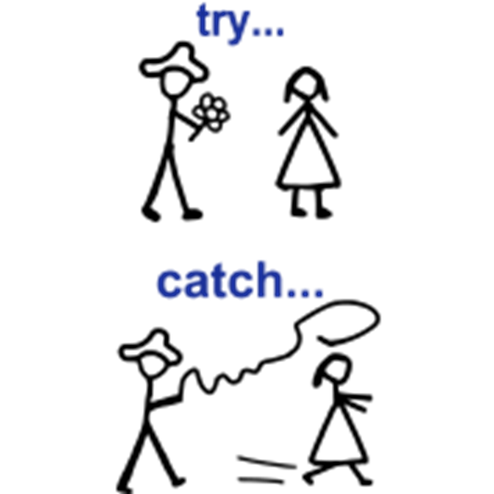
Revertir cambios
En cualquier momento, es posible volver atrás si algo sale mal. Git permite deshacer cambios recientes o incluso recuperar versiones anteriores del proyecto. Esto da mucha seguridad al programar, ya que se puede experimentar sin miedo a perder el progreso.

Slide 18
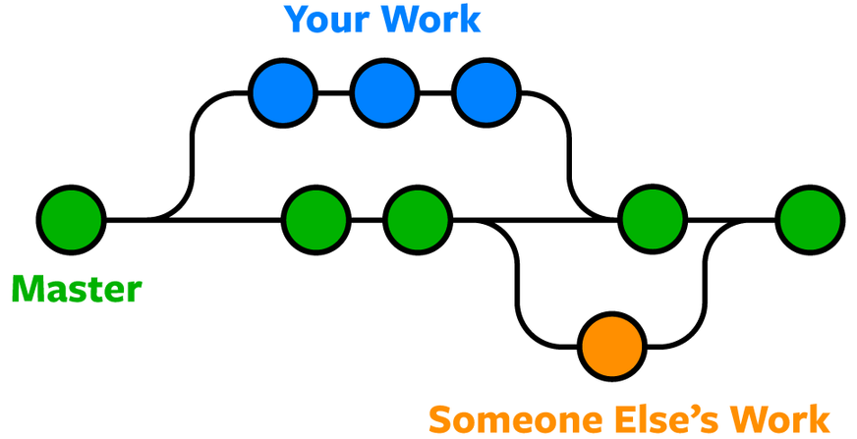
Uso de ramas (branches)
Una rama es como una línea paralela de trabajo donde se puede desarrollar una nueva funcionalidad sin afectar el resto del proyecto. Esto permite trabajar en diferentes ideas o soluciones de forma independiente. Luego, cuando se haya terminado, se puede unir con la rama principal.

Slide 19
Fusión de ramas
  Al completar una tarea en una rama, se puede integrar de nuevo con la rama principal del proyecto. Esta acción se conoce como "fusión". Git intentará combinar los cambios automáticamente, pero si hay conflictos, el desarrollador debe decidir qué cambios conservar. Este proceso es esencial en proyectos colaborativos.

Slide 20
¿Qué es un conflicto?
  Un conflicto ocurre cuando dos personas modifican la misma parte del código y Git no sabe qué versión conservar. Cuando esto sucede, se alerta al equipo para que revise el archivo y decida cómo combinar los cambios. Aunque puede parecer complicado al inicio, es parte natural del trabajo en equipo.

Slide 21

Introducción a GitHub
  GitHub es una plataforma en línea que aloja proyectos gestionados con Git. Además de almacenar el código, GitHub ofrece herramientas para la colaboración como:
  Seguimiento de tareas (issues)
  Revisión de cambios (pull requests)
  Automatización de procesos (actions)
  Es una herramienta esencial en el entorno profesional de desarrollo de software.

Slide 22
Clonar un proyecto existente
  Si ya existe un repositorio remoto, cualquier persona con acceso puede descargar una copia en su computadora para trabajar en él. A esto se le llama “clonar un repositorio”. Esta acción crea una versión exacta del proyecto, incluyendo todo su historial.
  Una vez se han hecho avances en el proyecto, es posible compartirlos con los demás integrantes subiendo las modificaciones al repositorio remoto. Este proceso permite que todos trabajen de forma sincronizada, evitando duplicaciones o sobrescrituras.

Slide 23
Colaboración con Fork y Pull Request
  En proyectos públicos o de código abierto, muchas veces no se tiene acceso directo para editar. En estos casos, se puede hacer una copia del proyecto (fork), realizar cambios en la copia, y luego enviar una solicitud al autor original (pull request) para que evalúe y acepte las mejoras.
  Este modelo de colaboración es ampliamente usado en comunidades como GitHub.

Slide 24
Reflexión y Cierre
  Git es una herramienta escencial hoy en día, por lo que es altamente recomendable el aprender a usarla, además de la practicidad y facilidad que nos ofrece al momento de llevar nuestros repositorios a diferentes lugares simplemente clonandolos y ejecutarlos a nuestra conveniencia.

Slide 25
Referencias
Sitio Oficial de Git: Documentación y descargas. Disponible en: git-scm.com.
Chacon, S., & Straub, B. Pro Git. Libro oficial y guía completa. Disponible gratuitamente en: git-scm.com/book/es/v2.
GitHub Docs: Guías de colaboración y gestión de repositorios remotos. Disponible en: docs.github.com.
Atlassian Git Tutorial: Conceptos de versionamiento distribuido y centralizado.

Slide 26

¡GRACIAS POR SU ATENCIÓN!
DUDAS
RECUERDA QUE TENEMOS NUESTRO FORO SEMANAL DONDE PUEDES CONSULTAR CUALQUIER DUDA QUE TE SURJA EN LA SEMANA

